Slide 1
Universidad Del Valle de México
Modelo de Evaluación De La Tecnología educativa
Profesor : Lima
Héctor Gómez Rivera
Lecturas de experiencias de algunas instituciones en la aplicación de sus modelos
07-05-2011

Slide 2


Modelo de Evaluación De La Tecnología educativa
vs

Slide 3
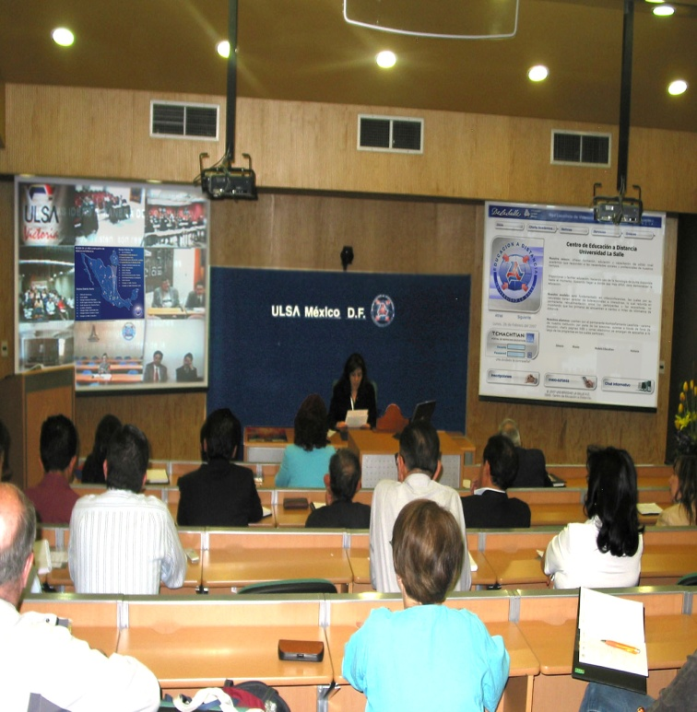
Modelo de Evaluación De La Tecnología educativa
UNIVERSIDAD LA SALLE
México
Avances en el diseño de entornos virtuales que apoyan la construcción de aprendizajes.

Slide 4
Modelo de Evaluación De La Tecnología educativa
Objetivo
Describir los avances desde un punto de vista pedagógico, que en materia de aprendizaje se han logrado con el uso de los entornos virtuales en la Universidad La Sallé.

Slide 5
Modelo de Evaluación De La Tecnología educativa
Contextualización
Visión 2020
Criterios pedagógico-didácticos de los entornos virtuales
Modelo didáctico
Construcción de aprendizajes y entornos virtuales
Conclusiones

Slide 6
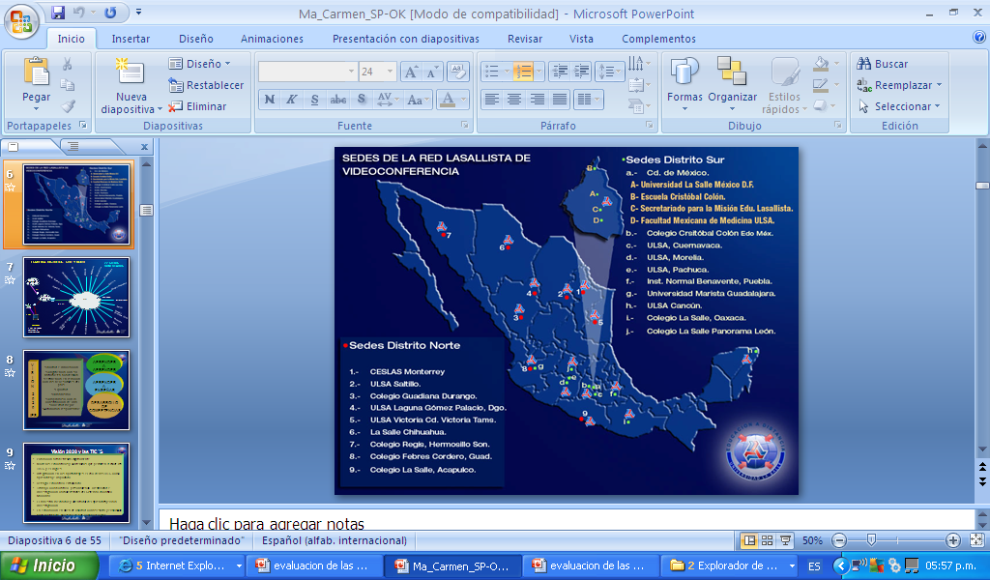
Modelo de Evaluación De La Tecnología educativa

Slide 7
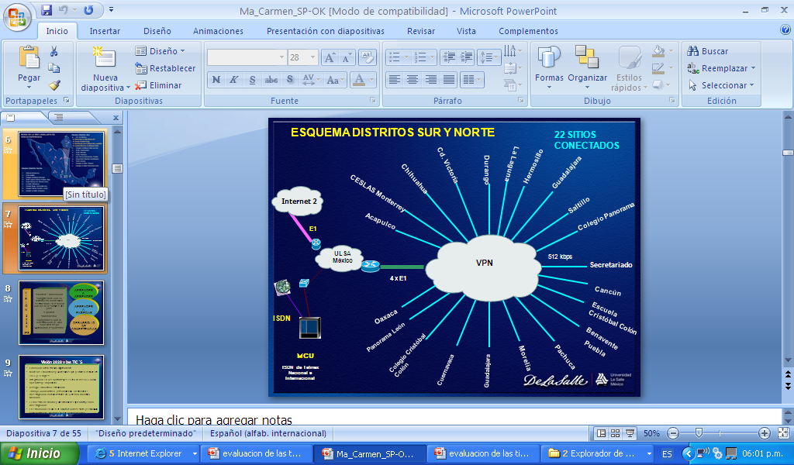
Modelo de Evaluación De La Tecnología educativa

Slide 8
Modelo de Evaluación De La Tecnología educativa
Calidad e innovación
Congruencia con su naturaleza académica
Pertinencia en relación con las necesidades del país
Equidad
Humanismo
Compromiso con la construcción de una sociedad mejor
Autonomía responsable
APRENDER
A
APRENDER
V
I
S
I
O
N
2
0
2
0
IES
APRENDER
A
ENSEÑAR
DESARROLLO
DE
COMPETENCIAS

Slide 9
Modelo de Evaluación De La Tecnología educativa
Visión 2020 y las TIC´S
Población alfabetizada digitalmente
Modelos educativos y contenidos que permiten el uso de las TIC´S y el inglés.
Integración en los aprendizajes, el uso de las TIC´S como aprendizaje implicado.
Rezago educativo erradicado.
Trabajo colaborativo, personalizado, creatividad e investigación características del Sistema Educativo Nacional.
El maestro mediador y orientador del aprendizaje vía la investigación.
La educación en línea de calidad, con asesoría y evaluación sistematizada, accesible desde cualquier lugar.

Slide 10
Modelo de Evaluación De La Tecnología educativa
Visión 2020 y las TIC´S
Educación “Personalización masiva”
Combate a la pobreza con las TIC´S, permitiendo un mejor uso de los recursos públicos y una mejor planeación.
Ciudadanos informados participativos, con movilidad laboral y mejores oportunidades de empleo.
Conexión de los centros educativos mediante las TIC´S
Capacitación de docentes con todas las competencias necesarias para el uso de TIC´S.
Desarrollo de programas y contenidos para la educación para la toda la vida.

Slide 11
Modelo de Evaluación De La Tecnología educativa
INTEGRACIÓN DE ELEMENTOS
Materiales de autoconstrucción (cursos en línea)
Diseño de entornos de aprendizaje
Proceso de conocimiento
Guías didácticas
Estrategias de
E-A
Diseño
Instruccional
Multimedios

Slide 12
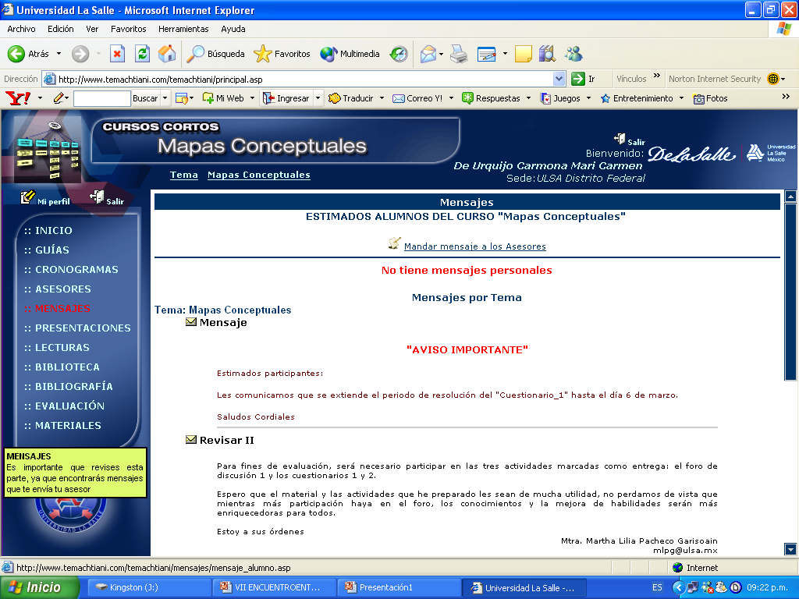
Modelo de Evaluación De La Tecnología educativa

Slide 13
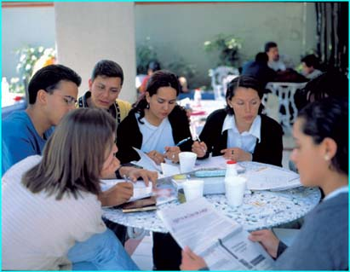
Modelo de Evaluación De La Tecnología educativa
Trabajo con el Mediador
Trabajo en Equipo
Interacción
Trabajo Colaborativo
Trabajo Intergrupal
Trabajo Intersedes

Slide 14
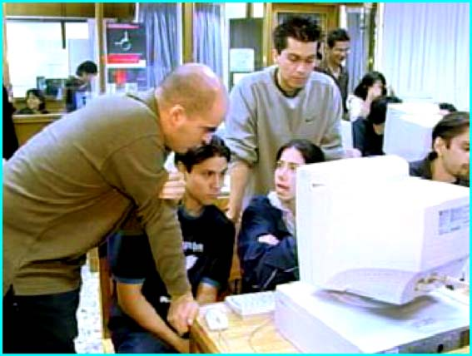
Modelo de Evaluación De La Tecnología educativa
Acompañamiento
Mediación
Tutoría
Asesoría
Mediador
Evaluación

Slide 15
Modelo de Evaluación De La Tecnología educativa
Portal educativo
Apoyo Tecnológico
Videconferencia
Audioconferencia
Internet:
Aplicaciones educativas
Material de autoestudio
Apoyo
Tecnológico

Slide 16
Modelo de Evaluación De La Tecnología educativa
MODELO DIDACTICO
Sujetos
Tecnologías de información
y comunicación
LOS CONTENIDOS DE
LOS APRENDIZAJES
Interacción
Intervención
Mediación
Trabajo colaborativo
Diseño instruccional
Acompañamiento
NUEVOS ENTORNOS VIRTUALES
Construcción de los aprendizajes

Slide 17
Modelo de Evaluación De La Tecnología educativa

Slide 18
Modelo de Evaluación De La Tecnología educativa

Slide 19
Modelo de Evaluación De La Tecnología educativa
Estructura didáctica de un entorno virtual
Objetivo
Competencias a desarrollar
Contenidos
Tipología
Estrategias de enseñanza
y de aprendizaje
Atención a la diversidad
Desarrollo de Habilidades
Selección del Medio
pertinente
Favorezca el Desarrollo
de las Habilidades esperadas
Mediación
Potencie capacidades
Evaluación
Permanente y
sistematica
Construcción de un nuevo aprendizaje

Slide 20

Modelo de Evaluación De La Tecnología educativa
CÍRCULO VIRTUOSO
REDISEÑO DEL PROGRAMA
EVALUACIÓN DIAGNÓSTICA
RETROALIMENTACIÓN
ANALISIS DE RESULTADOS
ENSEÑANZA CENTRADA
EN EL APRENDIZAJE
INTERACTIVA
PERSONALIZADA
CONSTRUCCIÓN SOCIAL
DEL APRENDIZAJE
DISEÑO DE ENTORNOS VIRTUALES
SEGUIMIENTO SISTEMATICO
EVALUACIÓN PERMANENTE
RETROALIMENTACIÓN EN LINEA
EVALUACIÓN FINAL
ADAPTACIONES AL PROGRAMA Y CONTENIDOS
RETROALIMENTACION
DISEÑO INSTRUCCIONAL
EVALUACIONES PARCIALES
ACOMPAÑAMIENTO
PREPARACIÓN DE LOS ENTORNOS DE APRENDIZAJE
OPERACIÓN DEL PROGRAMA
CAPACITACIÓN DE DOCENTES

Slide 21
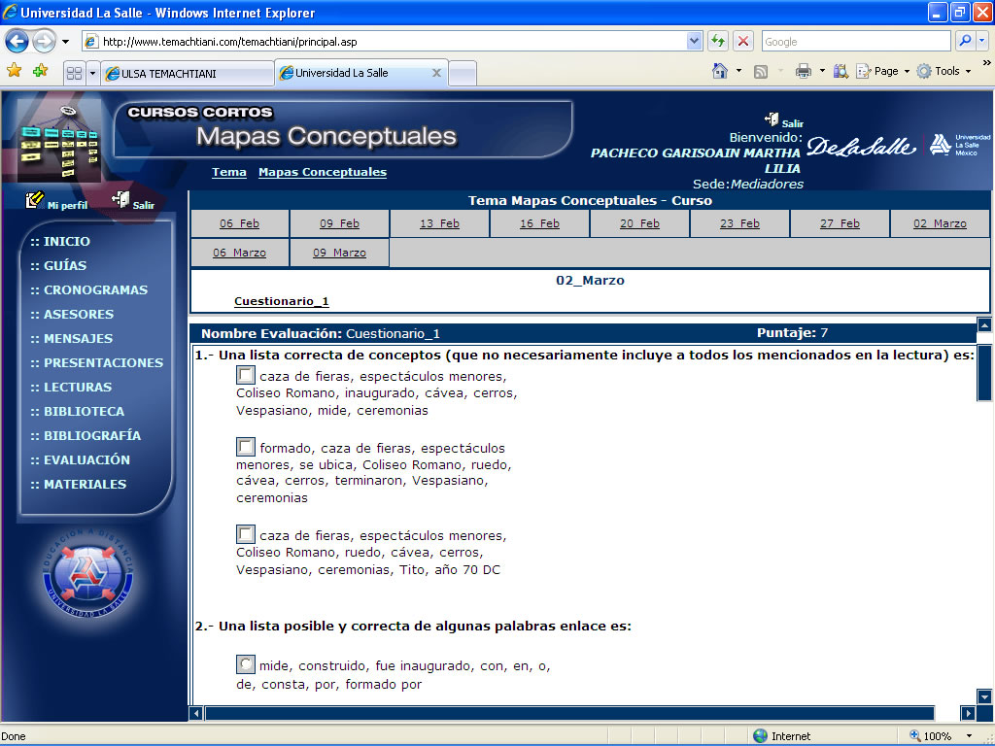
Modelo de Evaluación De La Tecnología educativa
Evaluación en línea

Slide 22
Modelo de Evaluación De La Tecnología educativa

Slide 23
Modelo de Evaluación De La Tecnología educativa

Slide 24
PROMEDIOS POR SEDE
2007
SEDES LASALLISTAS

Slide 26
Modelo de Evaluación De La Tecnología educativa

Slide 27
Modelo de Evaluación De La Tecnología educativa
--------------------------
La sistematización de los procesos propicia
un mejor acompañamiento así como potenciar el buen desempeño de los participantes.
La convergencia de tecnologías permite dar un mayor y mejor dinámica a los procesos de aprendizaje y enseñanza, así como atender las individualidades de los participantes.

Slide 28
Modelo de Evaluación De La Tecnología educativa
3.Los entornos de aprendizaje permiten crear un modelo flexible que innova el proceso de A-E y propicia mejores relaciones entre los actores
Los procesos educativos mediados por las TIC´S permiten al alumno desarrollar habilidades que favorecen la construcción de aprendizajes, en diversos contextos multiculturales y multilingües

Slide 29
Modelo de Evaluación De La Tecnología educativa
La acción y el efecto de instituir un equipamiento de Tecnologías de la Información y la Comunicación (TIC) en la era de la globalización y al servicio de las instituciones públicas de educación superior (IES) sólo tiene sentido si se ubica en la dimensión de las sociedades del conocimiento.

Slide 30
Modelo de Evaluación De La Tecnología educativa
Con frecuencia se utilizan indistintamente los términos sociedades de la información (SI) y sociedades del conocimiento (SC).
La información se dimensiona en este trabajo como un insumo del proceso de construcción de conocimientos.
En los dos casos se usa los conceptos en plural puesto que no existe un modelo único de este tipo de sociedades.

Slide 31
Modelo de Evaluación De La Tecnología educativa
Es por ello que en las políticas de la UNESCO se emplea el término de sociedades con la intención de “rechazar la unicidad de un modelo listo para su uso que no tenga suficientemente en cuenta la diversidad cultural y lingüística, único elemento que nos permite a todos reconocernos en los cambios que se están produciendo actualmente” (UNESCO, 2005: 17).

Slide 32
Modelo de Evaluación De La Tecnología educativa
En este contexto el concepto sociedades del conocimiento comprende los saberes espirituales, sociales, intelectuales y científicos acumulados en cada tipo de sociedad.
Este mismo concepto se vincula con las sociedades basadas en las economías del conocimiento que se sustentan en la producción, distribución y uso de los saberes y de la información

Slide 33
Modelo de Evaluación De La Tecnología educativa
Para Rodríguez (2005) las sociedades del conocimiento abarcan aquellas poblaciones que producen, distribuyen y emplean conocimiento, y utilizan de manera intensiva las tecnologías de la información y el conocimiento (TIC), lo que influye en la productividad y competitividad de las empresas y en todas las esferas sociales: la economía, la educación, el gobierno, entre otras.

Slide 34
Modelo de Evaluación De La Tecnología educativa
De manera similar, es pertinente precisar el concepto TIC con la intencionalidad de rescatarlo de su sentido ambiguo o reduccionista. En este estudio se entiende por TIC el conjunto de instrumentos y dispositivos que capturan, transmiten y despliegan datos e información electrónica, al tiempo que apoyan el crecimiento y desarrollo de los distintos sectores económicos, principalmente el de servicios. La Internet –con sus diferentes tipos de servicios digitales-, las computadoras personales y los teléfonos móviles son considerados nuevas TIC.

Slide 35
Modelo de Evaluación De La Tecnología educativa
Potencialmente, desde la perspectiva de la OCDE (2002), las TIC pueden contribuir a la creación de economías y sociedades sustentadas en el conocimiento que fomenten el desarrollo económico, al conectar comunidades menos avanzadas con oportunidades globales. Pero también pueden aumentar las desigualdades –las brechas tecnológicas- entre las comunidades menos avanzadas y aquellas que ya se basan en el conocimiento.

Slide 36
Modelo de Evaluación De La Tecnología educativa
El crecimiento de las sociedades basadas en la economía del conocimiento se explica, en gran parte, “por la capacidad que tienen las economías para la generación e incorporación de conocimientos y tecnologías, por la educación y el desarrollo de competencias laborales de los recursos humanos, así como por los cambios en la organización de la producción y por la calidad institucional” (Kosacoff, 2007: 12).

Slide 37
Modelo de Evaluación De La Tecnología educativa
Sin embargo, estos cambios, el empleo de nuevos recursos y estrategias de aprendizaje no surgen automáticamente por el transcurso del tiempo. Son justamente el resultado de la aplicación de las políticas públicas, e institucionales referidas a los procesos de generación, adaptación y difusión de conocimientos científicos y tecnológicos; en este quehacer son imprescindibles las universidades y los centros de investigación, ya sean públicos o privados.

Slide 38
Modelo de Evaluación De La Tecnología educativa
A los países de América Latina les es imprescindible implementar una política digital global al servicio de la inclusión social con el propósito de integrar el paradigma de las sociedades del conocimiento en la agenda del desarrollo de los países de la región.

Slide 39
Modelo de Evaluación De La Tecnología educativa
Es preciso advertir que la revolución tecnológica por sí misma no aporta soluciones inmediatas a las muchas carencias de los países; por el contrario, se pueden aumentar pues con la actual crisis económica global son cada vez más poblaciones que ya no pueden acceder a educación y a las tecnologías y podría marginarse aun más a los que tienen cada día un poco menos.

Slide 40
Modelo de Evaluación De La Tecnología educativa
Ciertamente, una de esas instituciones clave, que en los países latinoamericanos son factor decisorio para generar cambios y preparar a las actuales y futuras generaciones, son las universidades públicas, siempre y cuando se posesionen en sus propios procesos de transformación.

Slide 41
Modelo de Evaluación De La Tecnología educativa
Entre otras estrategias, el autor desarrolla ampliamente las vinculadas con el liderazgo, la planificación, la infraestructura tecnológica, el apoyo al profesorado, el acceso del alumnado, el cálculo de costos, la organización de la gestión de las tecnologías educativas, la investigación y la evaluación.

Slide 42
Modelo de Evaluación De La Tecnología educativa
Las políticas y estrategias mencionadas permiten estimar la complejidad del cambio tecnológico que -en mayor o menor medida- han implementando las universidades públicas estatales mexicanas, como es el caso de la Universidad Autónoma del Estado de Morelos.

Slide 43
Modelo de Evaluación De La Tecnología educativa
Sin embargo, uno de los obstáculos más frecuentes que enfrenta este tipo de instituciones para el uso de las TIC en la enseñanza y en la investigación está vinculado, de acuerdo con el estudio mencionado, con la carencia de políticas adecuadas al respecto y un insuficiente apoyo institucional para la capacitación de los técnicos responsables de la infraestructura y el equipamiento informático así como de los principales autores del proceso educativo:
estudiantes, profesores, directivos
y apoyos administrativos.

Slide 44
Modelo de Evaluación De La Tecnología educativa
Lo que sin duda está en debate actualmente no es si la incorporación de las TIC en la educación superior es un objetivo deseable desde el punto de vista de la política pública sino, más bien, cuánto han avanzado nuestros países latinoamericanos y sus Instituciones de Educación Superior (IES) en el cumplimiento de unas metas con las que se encuentran comprometidos y cuáles son los indicadores más adecuados para hacer el seguimiento de ese plan de acción (CEPAL, 2003:11).

Slide 45
Modelo de Evaluación De La Tecnología educativa
En este contexto se inscriben los resultados de la investigación emprendida bajo los auspicios del Programa de Mejoramiento del Profesado (PROMEP) de la Secretaría de Educación Pública (SEP)de México, pues constituye un aporte al estudio de los procesos de apropiación y uso de las herramientas de Internet, por parte de los Profesores de Tiempo Completo (PTC) de la UAEM, -comunidad universitaria autónoma y estatal-,

Slide 46
Modelo de Evaluación De La Tecnología educativa
Con la pretensión de que en la planeación de las políticas educativas institucionales se tome en cuenta escenarios reales y no ficticios.
Con base en lo anterior, se formularon como objetivos los siguientes:
a) Conocer los patrones de disponibilidad de infraestructura, equipamiento digital y redes teleinformáticas y de más artefactos tecnológicos en las diversas Unidades Académicas (UA) de la UAEM; b) Verificar qué tipo de escenario y de situaciones emergen, desde la perspectiva de los profesores e investigadores de tiempo completo con la implantación, apropiación y uso de las TIC y red Internet de la UAEM, en los distintos escenarios de las UA con sus diversos equipamientos y cómo perciben las fuerzas y debilidades existentes.
Los resultados de esta primera fase de la investigación ya fueron publicados en las Memorias del Encuentro Internacional Virtual Educa 2008, Zaragoza-España: PONENCIA: NIVEL DE IMPLANTACIÓN DE LAS TIC EN LAS UNIVERSIDADES PÚBLICAS MEXICANAS. Estudio de caso-exploratorio: UAEM, Estado de Morelos: Serafín Ángel Torres Velandia et al., (2008).

Slide 47
Modelo de Evaluación De La Tecnología educativa
a) Conocer los patrones de disponibilidad de infraestructura, equipamiento digital y redes teleinformáticas y de más artefactos tecnológicos en las diversas Unidades Académicas (UA) de la UAEM; b) Verificar qué tipo de escenario y de situaciones emergen, desde la perspectiva de los profesores e investigadores de tiempo completo con la implantación, apropiación y uso de las TIC y red Internet de la UAEM, en los distintos escenarios de las UA con sus diversos equipamientos y cómo perciben las fuerzas y debilidades existentes.
Los resultados de esta primera fase de la investigación ya fueron publicados en las Memorias del Encuentro Internacional Virtual Educa 2008, Zaragoza-España: PONENCIA: NIVEL DE IMPLANTACIÓN DE LAS TIC EN LAS UNIVERSIDADES PÚBLICAS MEXICANAS. Estudio de caso-exploratorio: UAEM, Estado de Morelos: Serafín Ángel Torres Velandia et al., (2008).

Slide 48
Modelo de Evaluación De La Tecnología educativa
Los resultados de esta primera fase de la investigación ya fueron publicados en las Memorias del Encuentro Internacional Virtual Educa 2008, Zaragoza-España: PONENCIA: NIVEL DE IMPLANTACIÓN DE LAS TIC EN LAS UNIVERSIDADES PÚBLICAS MEXICANAS.
Estudio de caso-exploratorio: UAEM, Estado de Morelos: Serafín Ángel Torres Velandia et al., (2008).

Slide 49
Modelo de Evaluación De La Tecnología educativa
Contexto institucional
En el 2003, la UAEM cumplió 50 años de existencia; en este medio siglo ha experimentado un crecimiento exponencial: en sus inicios atendía una población de 675 estudiantes de nivel medio superior y superior; la matricula actual en el nivel superior y posgrado, ciclo 2007-2008, fue de 11,478 alumnos, más los 5,200 estudiantes de sus bachillerato (UAEM, Gestión Rectoría 2001 /2007).

Slide 50
Modelo de Evaluación De La Tecnología educativa
Los programas académicos para nivel superior, con 77 opciones educativas se imparten a través de las siguientes Dependencias de Educación Superior (DES):
Ciencias sociales y administrativas; Ciencias biológicas y agropecuarias; Ciencias e ingeniería; Ciencias de la salud y del comportamiento, Educación y Humanidades, Campus Oriente y Campus Sur.

Slide 51
Modelo de Evaluación De La Tecnología educativa
Las DES cuentan con 15 Facultades, Institutos y Escuelas y 5 Centros de Investigación. La oferta académica de posgrado se conforma por 8 especialidades, 20 maestrías y 15 doctorados.
Es preciso señalar que estas ofertas educativas están ubicadas en tres campus universitarios: el de la región Norte ubicado en Cuernavaca; el Campus Sur, ubicado en Jojutla y el Campus Oriente ubicado en Xalostoc. En la actualidad ha comenzado a operar un cuarto Campus ubicado en Mazatepec. El proyecto de regionalización aparece en los planes institucionales de desarrollo que las administraciones en turno han presentado desde los años ochenta, con la creación del Instituto Profesional de la Región Oriente (IPRO), ahora denominado Campus Oriente (Barona, 2000:238).

Slide 52
Modelo de Evaluación De La Tecnología educativa
Las DES cuentan con 15 Facultades, Institutos y Escuelas y 5 Centros de Investigación. La oferta académica de posgrado se conforma por 8 especialidades, 20 maestrías y 15 doctorados.
Es preciso señalar que estas ofertas educativas están ubicadas en tres campus universitarios: el de la región Norte ubicado en Cuernavaca; el Campus Sur, ubicado en Jojutla y el Campus Oriente ubicado en Xalostoc. En la actualidad ha comenzado a operar un cuarto Campus ubicado en Mazatepec. El proyecto de regionalización aparece en los planes institucionales de desarrollo que las administraciones en turno han presentado desde los años ochenta, con la creación del Instituto Profesional de la Región Oriente (IPRO), ahora denominado Campus Oriente (Barona, 2000:238).

Slide 53
Modelo de Evaluación De La Tecnología educativa
En la actualidad ha comenzado a operar un cuarto Campus ubicado en Mazatepec.
El proyecto de regionalización aparece en los planes institucionales de desarrollo que las administraciones en turno han presentado desde los años ochenta, con la creación del Instituto Profesional de la Región Oriente (IPRO), ahora denominado Campus Oriente (Barona, 2000:238).

Slide 54
Modelo de Evaluación De La Tecnología educativa
En sus líneas de acción en materia de innovación de la enseñanza-aprendizaje, propone que la práctica docente en el aula utilice las tecnologías educativas disponibles, sin pretender que estas suplan la interacción y relación personal entre maestro y estudiante.

Slide 55
Modelo de Evaluación De La Tecnología educativa
En la generación y aplicación del conocimiento enuncia que se tiene la necesidad de promover las redes de intercambio nacionales e internacionales en materia de investigación a través del uso de las nuevas tecnologías de información y comunicación (UAEM-PIDE 2007-2013: 6, 44, 47).

Slide 56
Modelo de Evaluación De La Tecnología educativa
Como respuestas a las políticas y lineamientos de los organismos internacionales y nacionales, la UAEM en su Plan Institucional de Desarrollo Educativo (PIDE) 2007-2013 se detiene en el análisis de las TIC como medio de divulgación del saber, puesto que estas herramientas están incidiendo profundamente en el campo de la educación. Las fuentes de conocimiento y de información se están ubicando en la red de Internet, lo cual está replanteando las funciones y propósitos de la universidad moderna.

Slide 57
Modelo de Evaluación De La Tecnología educativa
En la generación y aplicación del conocimiento enuncia que se tiene la necesidad de promover las redes de intercambio nacionales e internacionales en materia de investigación a través del uso de las nuevas tecnologías de información y comunicación (UAEM-PIDE 2007-2013: 6, 44, 47).

Slide 58
Modelo de Evaluación De La Tecnología educativa
Como respuesta a los lineamientos y políticas anteriores, en el Primer Informe de Labores (PIL) de la actual gestión, se anuncia que la institución contará con la infraestructura y plataformas para el funcionamiento pleno de las TIC, que apuntalarán el establecimiento de programas educativos de calidad (UAEM-PIL-Rectoría 2007-2013: 21).
El nuevo modelo universitario deberá dotar a los estudiantes de la capacidad de estudiar en red y constituir a sus claustros como aulas abiertas (Rojas, 2007).

Slide 59
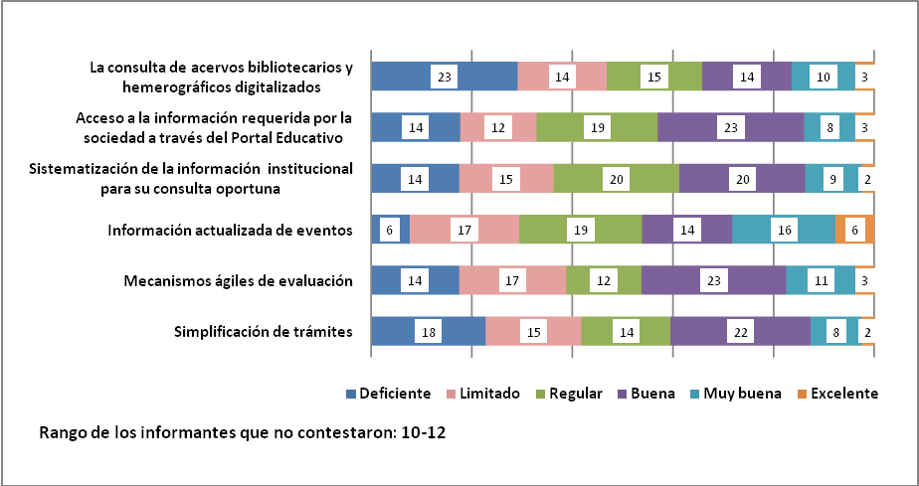
Modelo de Evaluación De La Tecnología educativa
Gráfica 1 - Funciones de la implantación de las TIC en la UAEM

Slide 60
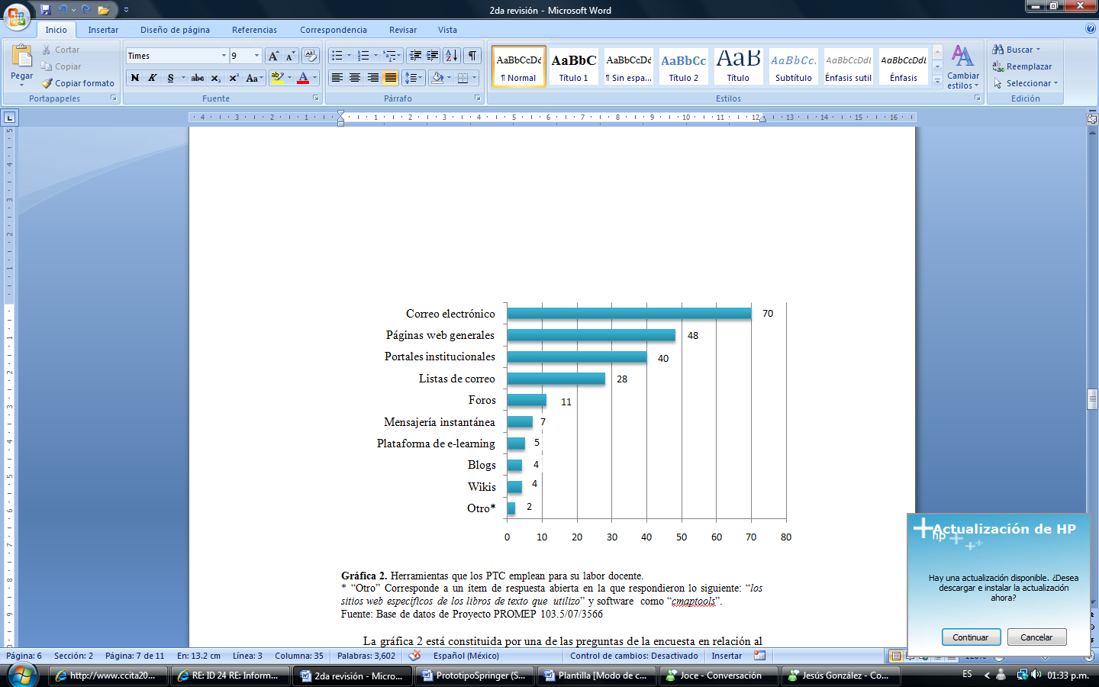
Modelo de Evaluación De La Tecnología educativa
Gráfica 2 – Herramientas tecnológicas que los PTC emplean para su labor docente.

Slide 61
Modelo de Evaluación De La Tecnología educativa
El análisis de datos se realizó con apoyo de Stadistical Package for Social Science (SSPS: versión 15). Para la presentación de este avance de investigación se aplicó el análisis de variables independientes -univariado-, dejando para un reporte final global el análisis correlacional (multivariado).

Slide 62
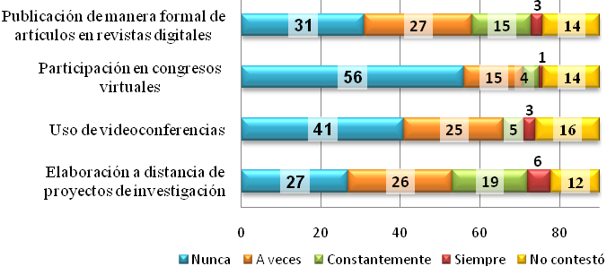
Modelo de Evaluación De La Tecnología educativa
Gráfica 4 - Frecuencia con que los profesores investigadores usan recursos tecnológicos en apoyo de sus prácticas de investigación.

Slide 63
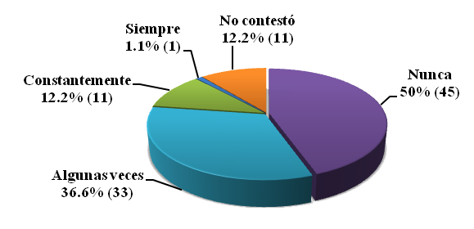
Modelo de Evaluación De La Tecnología educativa
Gráfica 5 - Uso de espacios web (sitios web, blogs, foros electrónicos, listas de distribución) con fines académicos
La gráfica 5, muestra el uso -por parte de los PTC- de espacios Web para distintos fines académicos, en una escala de 4 indicadores: nunca, a veces, constantemente y siempre

Slide 64
Modelo de Evaluación De La Tecnología educativa
Conclusiones
En las sociedades del conocimiento la incorporación de las TIC en los programas educativos universitarios cobra cada día más vigencia y relevancia, bajo el supuesto de que estas herramientas tecnológicas y su empleo innovador contribuyen a suscitar una mejor calidad educativa, unas prácticas docentes y de investigación más eficientes así como la disminución de las brechas digitales y socioeconómicas.

Slide 65
Modelo de Evaluación De La Tecnología educativa
La función que para la universidades tienen las TIC, no sólo como herramientas de cambio tecnológico sino también de transformación organizacional en los ámbitos de servicios, docencia, investigación y difusión del conocimiento, constituye una acción modificadora de no retorno, que compromete al conjunto de los miembros de la comunidad académica.
El nivel medio de implantación de las TIC en esta universidad pública –como se constató en reporte anterior- constituye un avance inicial que le da acceso al campo del paradigma de la modernización de la educación superior.

Slide 66
Modelo de Evaluación De La Tecnología educativa
Existen fuertes carencias y debilidades en la UAEM respecto al acceso, implantación y aplicación de las TIC en las actividades clave del mejoramiento de su calidad académica. A pesar de ser la segunda universidad a nivel nacional en cuanto a la cantidad y permanencia de su planta académica, la incorporación, apropiación y uso de las TIC en la producción y transmisión del conocimiento se mantiene en niveles deficientes caracterizados como bajos, regulares o casi ausentes.

Slide 67
Modelo de Evaluación De La Tecnología educativa
El uso eficiente de Internet se ve seriamente afectado por la falta de procesos de capacitación y actualización de los PTC. Resulta evidente que hay una gran necesidad de adquirir las habilidades y destrezas necesarias para aprovechar las bondades que brinda la red.
Las respuestas de los PTC en la encuesta electrónica evidencian que la Universidad requiere de un número mayor de personal especializado que apoye a los profesores en el uso la red para actividades académicas y de investigación, más que de personal que sólo se dedique a la custodia de los equipos informáticos.

Slide 68
Modelo de Evaluación De La Tecnología educativa
Se refleja un uso muy limitado de los servicios de la red por parte de docentes e investigadores. Se usa muy poco la red Internet para las prácticas colaborativas, las publicaciones digitales, los cursos a distancia. De igual modo, el empleo del sistema nacional e internacional de videoconferencia es mínimo, lo que indica que la UAEM se encuentra en una fase inicial en el uso y apropiación de las TIC..

Slide 69
Modelo de Evaluación De La Tecnología educativa
Las medidas de seguridad informática que la UAEM ha implementado para control del acceso a la red por parte de la comunidad académica -bloqueo de páginas y sitios Web- así como la carencia o insuficiencia de bases de datos, de acervos bibliográficos y hemerográficos especializados, la no digitalización de las biblioteca central y de las bibliotecas de las UA, están afectando las actividades académicas de los PTC y, por ende, la de los estudiantes.

Slide 70
Modelo de Evaluación De La Tecnología educativa
Finalmente, es pertinente dilucidar que la insuficiente información sobre investigaciones similares llevadas a cabo en otras universidades mexicanas, permite colegir que este tipo proyectos de investigación son innovadores y, al mismo tiempo, factibles de generalizarse a los restantes 32 campus de las Universidades Públicas Estatales (UPES), tal como se ha hecho en otros países.

Slide 71
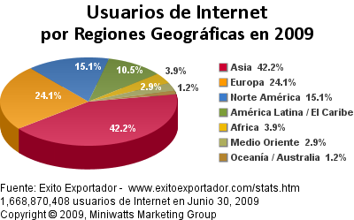
Modelo de Evaluación De La Tecnología educativa

Slide 72
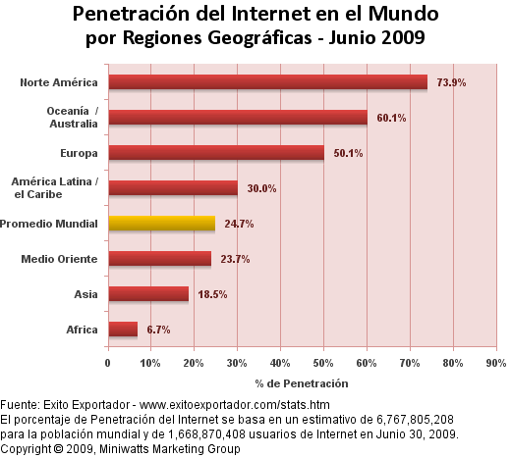

Slide 73
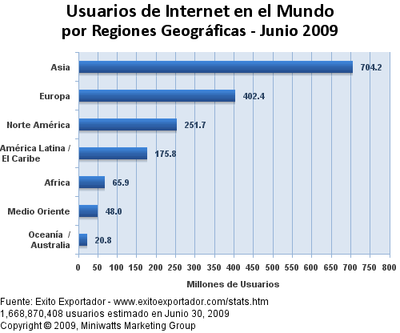
Modelo de Evaluación De La Tecnología educativa

Slide 74
Modelo de Evaluación De La Tecnología educativa
REFERENCIAS
Torres, A. (2008). “Nivel de implantación de las TIC en las universidades públicas mexicanas. Estudio de caso-exploratorio: UAEM, Estado de Morelos, México”, ponencias Virtual Educa (2008), disponible en http://www.virtualeduca.info/index.php?option=com_content&view=article&id=106&Itemid=36 (consultado el 15 febrero de 2009).
Torres, A. (2007) “El reto de los profesores universitarios frente a las redes electrónicas de investigación, un estudio de caso en la UAM-X”. Ponencia en el IX Congreso Nacional de Investigación Educativa, COMIE, Mérida Yucatán, del 5-9 de noviembre de 2007. Disponible en red: http://www.comie.org.mx

Slide 75
Modelo de Evaluación De La Tecnología educativa
Aguiar, H. (2007). El futuro no espera Políticas para desarrollar la sociedad del conocimiento, Buenos Aires, La Crujía ediciones / Fundación Digital.
Barona, C. (2006).
Antecedentes y formación de la universidad moderna y sus repercusiones en la educación superior mexicana, México, Universidad de Guadalajara y Universidad Autónoma del Estado de Morelos.
Comisión Económica para América Latina y el Caribe (CEPAL), (2003). Educación, comunicación y cultura en la sociedad de la información: una perspectiva latinoamericana, Martín Hopenhayn, Informes y estudios especiales Núm. 12, Diciembre 6, Santiago de Chile: En: http://www.eclac.cl/ (consultado 1 de abril de 2008).

Slide 76
Modelo de Evaluación De La Tecnología educativa

